Slide 1
1
3
5
مراجعة
الدرس 20
الدرس 19
الدرس 18
الدرس17

Slide 2
برمجة الأسبوع الخامس
(ة)خاص بالأستاذ
الدرس 18
الدرس 17
مقارنة الأعداد من 0 إلى 99
الأعداد من 0 إلى 99 (3)
الدرس 20
الدرس 19
حل مسائل متعلقة بالجمع أو الطرح (5)
ترتيب الأعداد من 0 إلى 99
مراجعة
مُراجَعَةُ دُروسِ الْأُسْبوعِ الخامس

Slide 3
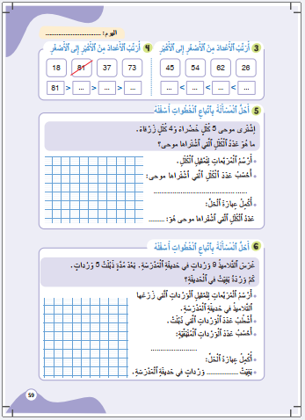
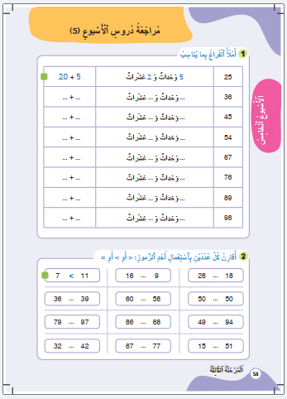
درس اليوم
(ة)خاص بالأستاذ
مُراجَعَةُ دُروسِ الْأُسْبوعِ الخامس

Slide 4
تدابير حصة مراجعة دروس الأسبوع
(ة)خاص بالأستاذ
مراجعة كل درس تتم عبر المراحل التالية :
رائز التحقق من الهدف الرئيسي للدرس
احتساب نسبة التحكم
أكبر من 80%
أقل من 80%
المرور مباشرة للتدرب على الكراسة
إعادة عرض شريط النمذجة
إنجاز نشاط مراجعة الدرس على الكراسة

Slide 5

(ة)خاص بالأستاذ
مراحل الحصة
1
افتتاح الحصة
1
5
1
2
  مراجعة الدرس 17
10
1
3
  مراجعة الدرس 18
15
1
4
  مراجعة الدرس 19
1
10
1
5
  مراجعة الدرس 20
10
1
6
اختتام الحصة
5

Slide 6
(ة)خاص بالأستاذ
عند نهاية الحصة
على الأقل 80% من المتعلمين سيكونون قادرين على:
تمييز القيمة المكانية لأرقام عدد و تفكيكه
مقارنة الأعداد من 0 إلى 99
ترتيب الأعداد من 0 إلى 99
تمثيل معطيات مسألة بتربيعات و حلها

Slide 7




أنشطة المراجعة
1
3
افتتاح الحصة
اختتام الحصة
2
مرحباً بكم في حصة الرياضيات ، سنراجع دروس الأسبوع الخامس

Slide 8

(ة)خاص بالأستاذ
افتتاح الدرس
1
تصحيح الواجبات المنزلية

Slide 9

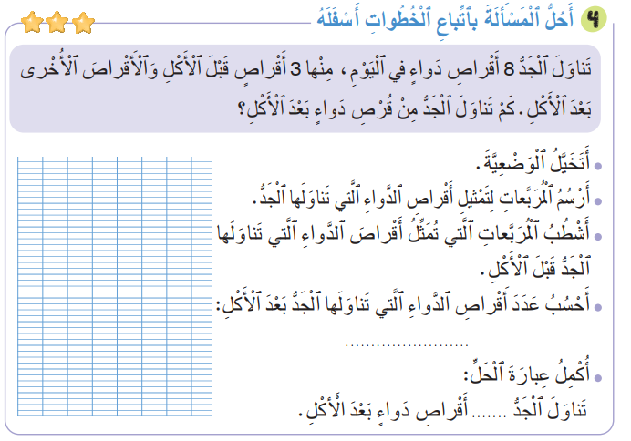
أنشطة المراجعة
1
3
افتتاح الحصة
اختتام الحصة
2
خذوا كراساتكم ، صححوا النشاط رقم 4 الصفحة 57
8 أقراص تمثل الكل و 3 تمثل الجزء الأول و نبحث عن الجزء الثاني و هو 5
8 – 3 = 5
5

Slide 10
(ة)خاص بالأستاذ
مراجعة الدرس 17
2
رائز التحكم من هدف الدرس
إعادة شريط النمذجة
أنشطة التدرب على الكراسة

Slide 11

أنشطة المراجعة
1
3
افتتاح الحصة
اختتام الحصة
2
خذوا ألواحكم

Slide 12
أنشطة المراجعة
1
3
افتتاح الحصة
اختتام الحصة
2
حددوا وحدات و عشرات العدد ثم فككوه إلى وحدات و عشرات
75 = . + .
.. وَحَداتٍ وَ .. عَشَراتٍ
75

Slide 13
أنشطة المراجعة
1
3
افتتاح الحصة
اختتام الحصة
2
ارفعوا الألواح

Slide 14
أنشطة المراجعة
1
3
افتتاح الحصة
اختتام الحصة
2
من يشرح لنا كيف توصل للجواب ؟
75 = . + .
.. وَحَداتٍ وَ .. عَشَراتٍ
75

Slide 15
أنشطة المراجعة
1
3
افتتاح الحصة
اختتام الحصة
2
صححوا : 5وحدات و7 عشرات، أي : 5 + 70 = 75
75 = 70 + 5
5 وَحَداتٍ وَ 7 عَشَراتٍ
75

Slide 16
(ة)خاص بالأستاذ
مراجعة الدرس 17
2
رائز التحكم من هدف الدرس
إعادة النمذجة
أنشطة التدرب على الكراسة

Slide 17


أنشطة المراجعة
1
3
افتتاح الحصة
اختتام الحصة
2
انتبهوا الآن ، سنتذكر كيف نميز القيمة المكانية لرقم في عدد؟

Slide 18
أنشطة المراجعة
1
3
افتتاح الحصة
اختتام الحصة
2
ينمذج الأستاذ على السبورة كيفية تمييز القيم المكانية لأرقام عدد.
81 = ... + ..
.. وَحَداتٍ وَ .. عَشَراتٍ
....

Slide 19
(ة)خاص بالأستاذ
مراجعة الدرس 17
2
رائز التحكم من هدف الدرس
إعادة شريط النمذجة
أنشطة التدرب على الكراسة

Slide 20

أنشطة المراجعة
1
3
افتتاح الحصة
اختتام الحصة
2
الآن خذوا الكراسات الصفحة 58 أنجزوا النشاط رقم 1.سأشرح لكم التعليمة

Slide 21
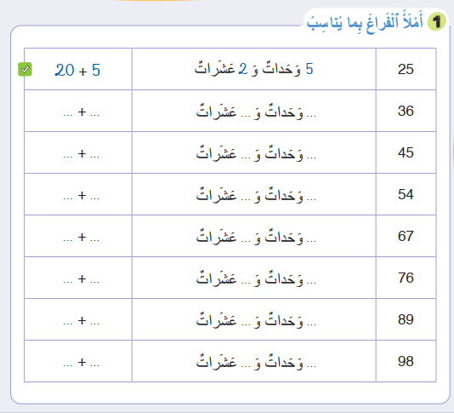
أنشطة المراجعة
1
3
افتتاح الحصة
اختتام الحصة
2
نصحح جماعة :
يطلب الأستاذ(ة ) من بعض المتعلمين القيام إلى السبورة بالتناوب للتصحيح
30
6
3
6
40
5
4
5
50
4
5
4
60
7
6
7
70
6
7
6
80
9
8
9
90
8
9
8

Slide 22
(ة)خاص بالأستاذ
مراجعة الدرس 18
3
رائز التحكم من هدف الدرس
إعادة شريط النمذجة
أنشطة التدرب على الكراسة

Slide 23
أنشطة المراجعة
1
3
افتتاح الحصة
اختتام الحصة
2
خذوا ألواحكم

Slide 24
أنشطة المراجعة
1
3
افتتاح الحصة
اختتام الحصة
2
قارنوا العددين باستعمال الرمز المناسب
90
89

Slide 25
أنشطة المراجعة
1
3
افتتاح الحصة
اختتام الحصة
2
ارفعوا الألواح

Slide 26

أنشطة المراجعة
1
3
افتتاح الحصة
اختتام الحصة
2
من يشرح لنا كيف توصل للجواب ؟
90
89

Slide 27

أنشطة المراجعة
1
3
افتتاح الحصة
اختتام الحصة
2
صححوا : 90 أكبر من 89
90
89

Slide 28
(ة)خاص بالأستاذ
مراجعة الدرس 18
3
رائز التحكم من هدف الدرس
إعادة النمذجة
أنشطة التدرب على الكراسة

Slide 29
أنشطة المراجعة
1
3
افتتاح الحصة
اختتام الحصة
2
انتبهوا، لنتذكر كيف نقارن عددين

Slide 30
أنشطة المراجعة
1
3
افتتاح الحصة
اختتام الحصة
2
يعيد الأستاذ النمذجة: لمقارنة عددين
51
58

Slide 31
(ة)خاص بالأستاذ
مراجعة الدرس 17
3
رائز التحكم من هدف الدرس
إعادة شريط النمذجة
أنشطة التدرب على الكراسة

Slide 32
أنشطة المراجعة
1
3
افتتاح الحصة
اختتام الحصة
2
الآن خذوا الكراسات الصفحة 58 أنجزوا النشاط رقم 2.سأشرح لكم التعليمة

Slide 33
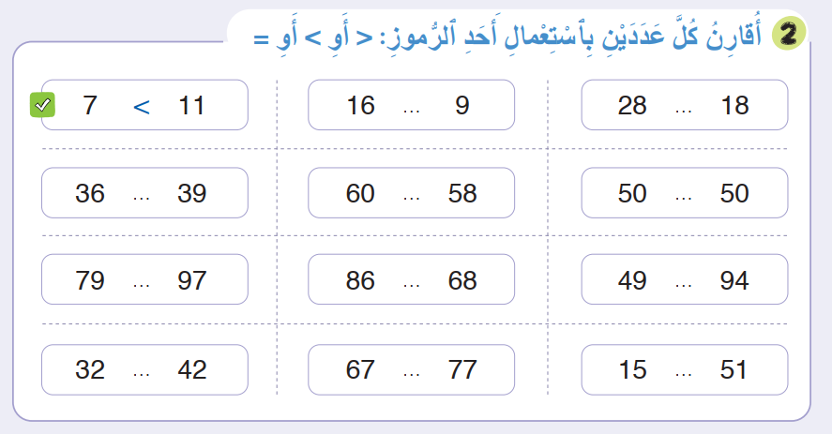
أنشطة المراجعة
1
3
افتتاح الحصة
اختتام الحصة
2
نصحح جماعة :
يعين الأستاذ(ة) بعض المتعلمين للقيام إلى السبورة بالتناوب للتصحيح
=

Slide 34
(ة)خاص بالأستاذ
مراجعة الدرس 19
4
رائز التحكم من هدف الدرس
إعادة شريط النمذجة
أنشطة التدرب

Slide 35
أنشطة المراجعة
1
3
افتتاح الحصة
اختتام الحصة
2
خذوا ألواحكم

Slide 36
أنشطة المراجعة
1
3
افتتاح الحصة
اختتام الحصة
2
رتبوا الأعداد التالية من الأكبر إلى الأصغر
68
71
46
70

Slide 37
أنشطة المراجعة
1
3
افتتاح الحصة
اختتام الحصة
2
ارفعوا الألواح

Slide 38
أنشطة المراجعة
1
3
افتتاح الحصة
اختتام الحصة
2
من يشرح لنا كيف توصل للجواب ؟
68
71
46
70

Slide 39
أنشطة المراجعة
1
3
افتتاح الحصة
اختتام الحصة
2
صححوا :
68
71
46
70
71
70
68
46

Slide 40
(ة)خاص بالأستاذ
مراجعة الدرس 19
4
رائز التحكم من هدف الدرس
إعادة شريط النمذجة
أنشطة التدرب

Slide 41

أنشطة المراجعة
1
3
افتتاح الحصة
اختتام الحصة
2
انتبهوا ، سنتعلم مع ندى ومجد كيف نرتب الأعداد من 0 إلى99؟

Slide 42
أنشطة المراجعة
1
3
افتتاح الحصة
اختتام الحصة
2
يعيد الأستاذ النمذجة: لترتيب سلسلة أعداد تناقصيا
68
71
46
70
...
...
...
...

Slide 43
(ة)خاص بالأستاذ
مراجعة الدرس19
4
رائز التحكم من هدف الدرس
إعادة النمذجة
أنشطة التدرب على الكراسة

Slide 44
أنشطة المراجعة
1
3
افتتاح الحصة
اختتام الحصة
2
الآن خذوا الكراسات الصفحة 59 أنجزوا النشاط رقم 3.سأشرح لكم التعليمة

Slide 45
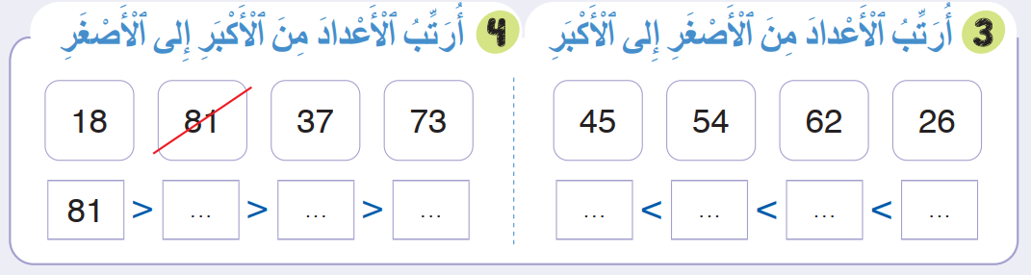
أنشطة المراجعة
1
3
افتتاح الحصة
اختتام الحصة
2
نصحح جماعة :
يطلب الأستاذ(ة) من بعض المتعلمين القيام إلى السبورة للتصحيح
73
37
18
26
45
54
62

Slide 46
(ة)خاص بالأستاذ
مراجعة الدرس 20
5
رائز التحكم من هدف الدرس
أنشطة التدرب على الكراسة

Slide 47
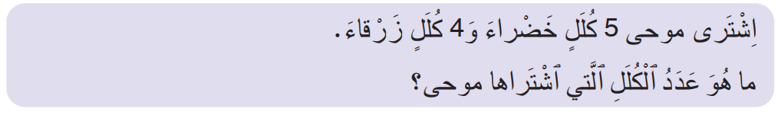


أنشطة المراجعة
1
3
افتتاح الحصة
اختتام الحصة
2
سأقرأ لكم هذه المسألة ،تخيلوا مشهد هذه الوضعية

Slide 48
أنشطة المراجعة
1
3
افتتاح الحصة
اختتام الحصة
2
مثلوا بتربيعات على الألواح الكلل التي اشتراها موحى

Slide 49
أنشطة المراجعة
1
3
افتتاح الحصة
اختتام الحصة
2
صححوا : اشترى موحى 5 كلل خضراء ، نمثلها ب5 تربيعات ( 1-2-3-4-5 )
و 4 كلل زرقاء و نمثلها ب 4 تربيعات ( 1-2-3-4)

Slide 50
أنشطة المراجعة
1
3
افتتاح الحصة
اختتام الحصة
2
اكتبوا على الألواح المتساوية المناسبة لحساب الكلل التي اشتراها موحى

Slide 51
أنشطة المراجعة
1
3
افتتاح الحصة
اختتام الحصة
2
ارفعوا الألواح

Slide 52
أنشطة المراجعة
1
3
افتتاح الحصة
اختتام الحصة
2
صححوا : الجزء الأول هو 5 و الجزء الثاني وهو : 4 و نبحث عن الكل ، إذن للحصول على الكل نجمع الجزء الأول و الجزء الثاني ، و نعبر عن ذلك بالكتابة التالية : 9 = 4 + 5
5 + 4 = 9

Slide 53
(ة)خاص بالأستاذ
مراجعة الدرس 20
5
رائز التحكم من هدف الدرس
أنشطة التدرب على الكراسة

Slide 54
أنشطة المراجعة
1
3
افتتاح الحصة
اختتام الحصة
2
الآن خذوا الكراسات الصفحة 59 ستنجزون النشاط رقم 6، سأشرح لكم التعليمة

Slide 55
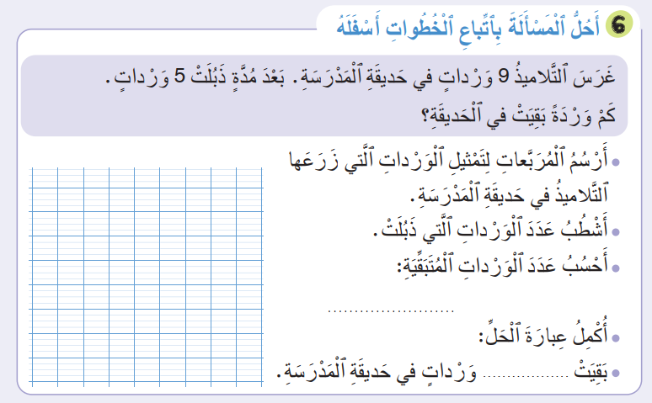
أنشطة المراجعة
1
3
افتتاح الحصة
اختتام الحصة
2
النشاط رقم 6 ،
سأقرأ لكم المسألة و الخطوة الأولى و بعد إنجازها أقرأ لكم الخطوة الثانية و هكذا

Slide 56
أنشطة المراجعة
1
3
افتتاح الحصة
اختتام الحصة
2
نصحح جماعة
يطلب الأستاذ(ة) من بعض المتعلمين القيام إلى السبورة بالتناوب للتصحيح

Slide 57
أنشطة المراجعة
1
3
افتتاح الحصة
اختتام الحصة
2
صححوا : 9 وردات تمثل الكل و 5 وردات تمثل الجزء الأول و نبحث عن الوردات المتبقية التي تمثل الجزء الثاني
9 – 5 = 4
4

Slide 58
(ة)خاص بالأستاذ
اختتام الدرس
6

Slide 59

أنشطة المراجعة
1
3
افتتاح الحصة
اختتام الحصة
2
إلى اللقاء، في الحصة القادمة.

Slide 60

(ة)خاص بالأستاذ
بناء على إنجازات المتعلمين خلال أنشطة المراجعة
ما تقديرك لنسبة التحكم في أهداف الحصة ؟
تسجل النسبة على صفحة اليوم من مذكرة الأستاذ(ة).

